Slide 1

BÁO CÁO CUỐI KÌ

Slide 2








NHẬP MÔN HỌC MÁY
NỘI DUNG BÁO CÁO
Giới thiệu thành viên
Giới thiệu vấn đề
Mini-batch gradient descent
Hướng dẫn:
Thầy Nguyễn Ngọc Đức
Softmax regression
CHỦ ĐỀ: PHÂN LOẠI ẢNH TRANG PHỤC
Convolutional neural network
Thực nghiệm

Slide 3
Giới thiệu thành viên
3 thành viên

Slide 4

Giới thiệu thành viên
3 thành viên
FULL NAME | STUDENT ID
Trần Quốc Bảo | 20127449
Hồ Đăng Cao | 20127452
Đỗ Đức Duy | 20127476

Slide 5
Giới thiệu vấn đề

Slide 6
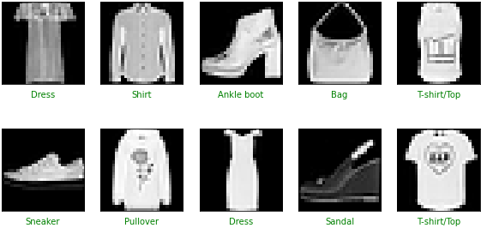
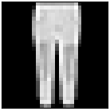
Giới thiệu vấn đề
Đưa ra bài toán
Fashion - MNIST
???
Áp dụng các thuật toán học máy để huấn luyện trên tập dữ liệu Fashion-MNIST.

Slide 7
Giới thiệu vấn đề
Giới thiệu về tập dữ liệu
Fashion - MNIST
28 pixels
Độ xám
[0;255]
Nhãn
0 | T-shirt/top
1 | Trouser
2 | Pullover
3 | Dress
4 | Coat
5 | Sandal
6 | Shirt
7 | Sneaker
8 | Bag
9 | Ankle boot
Train set: 6000 mẫu
Fashion-MNIST
28 pixels
Test set: 1000 mẫu
1 dòng dữ liệu
…
Nhãn
784 pixels

Slide 8
Giới thiệu vấn đề
Ý tưởng giải quyết
Mini-batch gradient descent
Đây là bài toán phân loại ảnh thuộc nhiều lớp khác nhau (phân loại nhiều lớp).
Hồi quy Softmax.
Convolutional Neural Network (CNN)
???

Slide 9
Mini-batch gradient descent

Slide 10
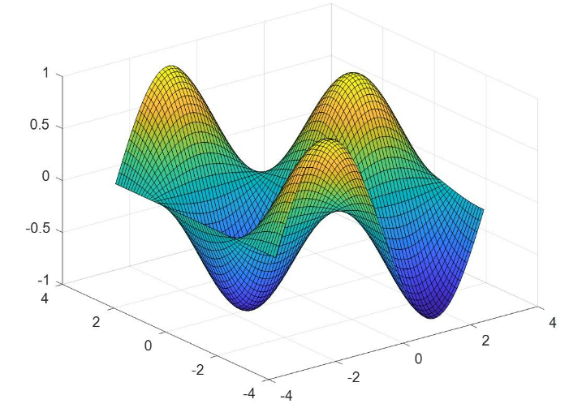
Mini-batch gradient descent
Nhắc lại về Gradient Descent (GD)
Trong học máy nói riêng và toán tối ưu nói chung, việc tìm global minimum của các hàm mất mát là rất khó.
Do sự phức tạp khi đạo hàm, dữ liệu có số chiều lớn, hoặc dữ liệu có kích thước lớn nên việc giải phương trình đạo hàm bằng 0 để tìm các điểm local minimum (được xem là giá trị nhỏ nhất theo 1 mức độ nào đó) là rất phức tạp, thậm chí bất khả thi.

Slide 11
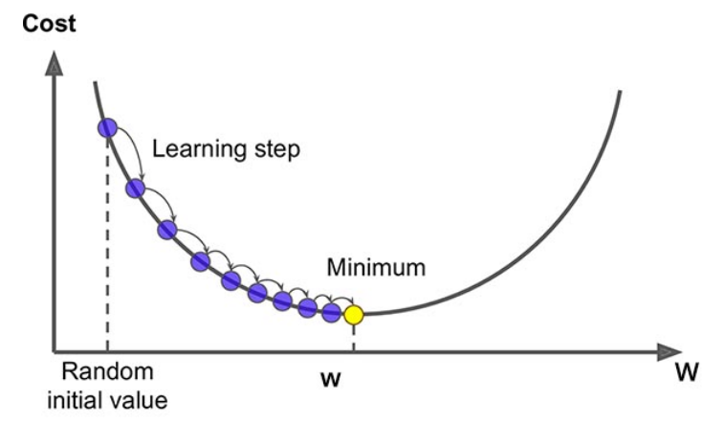
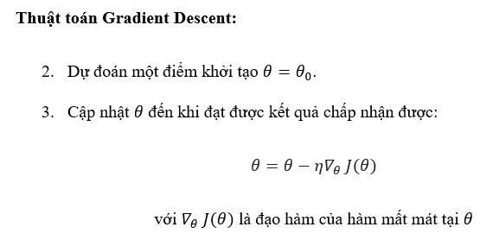
Mini-batch gradient descent
Nhắc lại về Gradient Descent (GD)
Hướng tiếp cận phổ biến là xuất phát từ một điểm gần với nghiệm của bài toán, dùng vòng lặp để tiến dần đến điểm làm đạo hàm bằng 0.

Slide 12
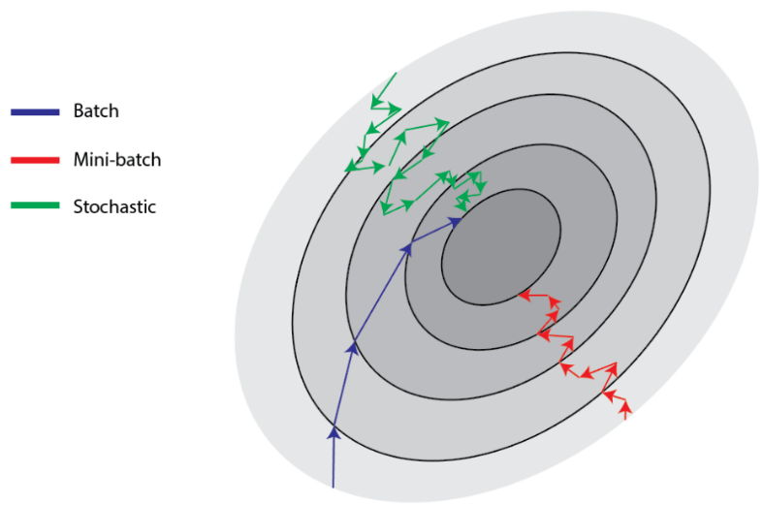
Mini-batch gradient descent
Mini-Batch GD
Mini-Batch GD là một biến thể của GD, gồm nhiều lợi ích:
Hiệu quả tính toán: Mini-batch GD có thể tính toán gradient nhanh hơn GD, vì chỉ tính gradient trên một tập con của dữ liệu.
Tăng tốc độ hội tụ: Mini-batch GD thường hội tụ nhanh hơn GD, vì cho phép các bước cập nhật trọng số được thực hiện nhanh hơn.
Tránh rơi vào cực tiểu cục bộ: vì Mini-batch GD cho phép mô hình đưa ra các bước đi lớn hơn khi gradient có giá trị lớn.

Slide 13
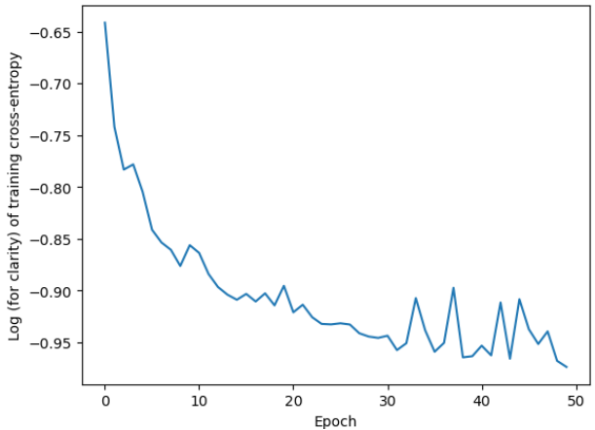

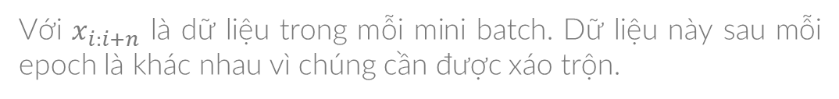
Mini-batch gradient descent
Mini-Batch GD
Ở mỗi epoch, xáo trộn ngẫu nhiên dữ liệu rồi chia toàn bộ dữ liệu thành các mini-batch, mỗi mini-batch có n điểm dữ liệu (trừ mini-batch cuối có thể có ít hơn). Mỗi lần cập nhật, thuật toán này lấy ra một mini batch để tính toán đạo hàm của hàm mất rồi cập nhật.
Với $x_{i:i+n}$ là dữ liệu trong mỗi mini batch. Dữ liệu này sau mỗi epoch là khác nhau vì chúng cần được xáo trộn.
Mini-batch GD được sử dụng trong hầu hết các thuật toán học máy, đặc biệt là trong Deep Learning.

Slide 14
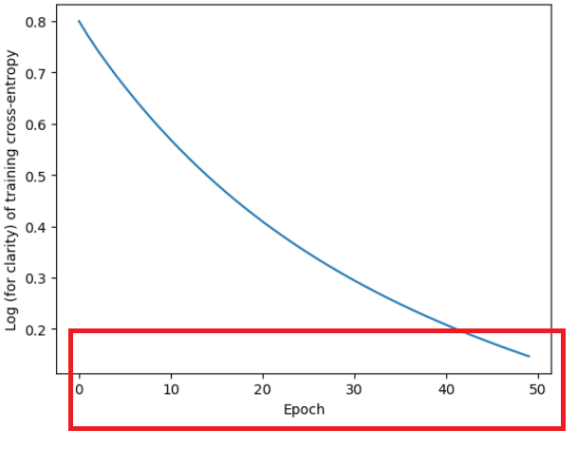
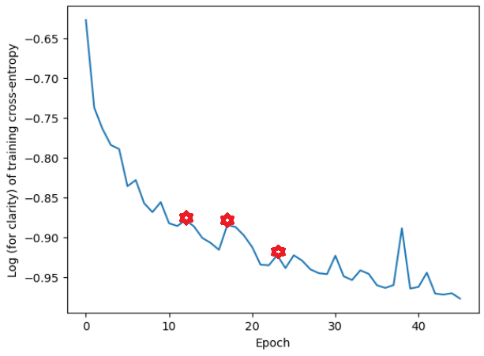
Mini-batch gradient descent
Điều kiện dừng
Giới hạn số vòng lặp (các epochs): đây là phương pháp phổ biến để đảm bảo chương trình chạy không quá lâu.
Nhược điểm: thuật toán dừng lại trước khi đủ gần với nghiệm.
Trong Mini-batch GD, cách thường dùng là so sánh nghiệm sau một vài lần cập nhật.

Slide 15
Softmax Regression

Slide 16
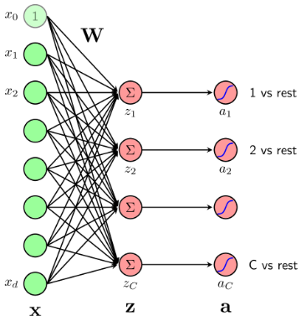
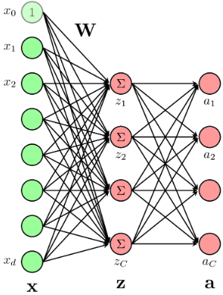
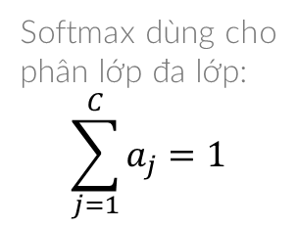
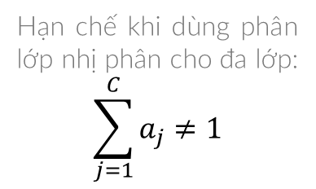
Softmax regression
Động lực nghiên cứu
Machine learning cơ bản
Hạn chế khi dùng phân lớp nhị phân cho đa lớp:
$$\sum_{j=1}^{C}{a_{j}}≠1$$
Softmax dùng cho phân lớp đa lớp:
$$\sum_{j=1}^{C}{a_{j}}=1$$
Notes:
Trong thực tế, các bài toán phân lớp thường có rất nhiều lớp (multi-class), các bộ phân lớp nhị phân (binary classifiers) mặc dù có thể áp dụng cho các bài toán multi-class, chúng vẫn có những hạn chế nhất định. Với bộ phân lớp nhị phân, kỹ thuật được sử dụng nhiều nhất one-vs-rest có một hạn chế về tổng các xác suất (tổng các xác suất có thể khác 1). Hồi quy Softmax là phương pháp tổng quát của hồi quy Logistic, có thể khắc phục được hạn chế nêu trên, cũng được sử dụng rộng rãi như một phương pháp phân lớp.
Ví dụ: để phân biệt 1 bức ảnh đầu vào là chó, mèo hay chuột, Softmax sẽ đảm bảo được tổng xác suất để bức ảnh là chó, mèo hay chuột là 1.
Hồi quy Softmax phù hợp với bài toán đặt ra ở mục I

Slide 17
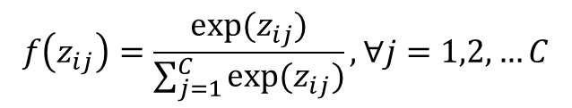
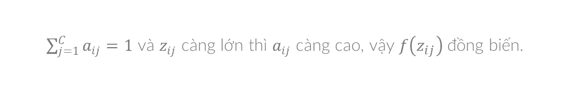
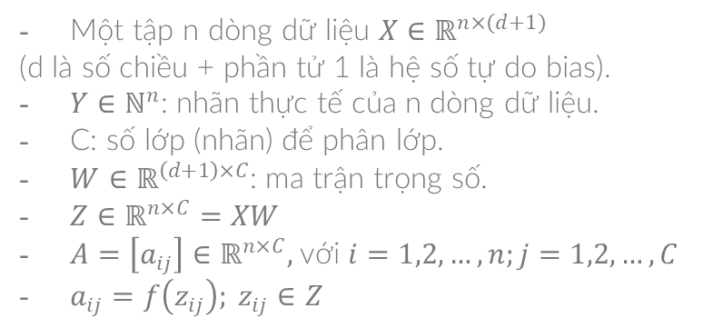
Softmax regression
Phát biểu bài toán
Một tập n dòng dữ liệu $X∈ℝ^{n×(d+1)}$
(d là số chiều + phần tử 1 là hệ số tự do bias).
$Y∈ℕ^{n}$: nhãn thực tế của n dòng dữ liệu.
C: số lớp (nhãn) để phân lớp.
$W∈ℝ^{\left(d+1\right)×C}$: ma trận trọng số.
$Z∈ℝ^{n×C}=XW$
$A=\left[a_{ij}\right]∈ℝ^{n×C},$với $i=1,2,…,n;j=1,2,…,C$
$a_{ij}=f\left(z_{ij}\right); z_{ij}∈Z$
Giả sử: $P\left(y_{i}=j | x_{i};w_{j}\right)=a_{ij}(y_{i}∈Y;x_{i}∈X; 0<a_{ij}<1$): là xác suất $x_{i}$ rơi vào lớp j.
$\sum_{j=1}^{C}{a_{ij}}=1$ và $z_{ij}$ càng lớn thì $a_{ij}$ càng cao, vậy $f\left(z_{ij}\right)$đồng biến.
$$f\left(z_{ij}\right)=\frac{exp⁡(z_{ij})}{\sum_{j=1}^{C}{exp⁡(z_{ij})}},∀j=1,2,…C$$

Slide 18


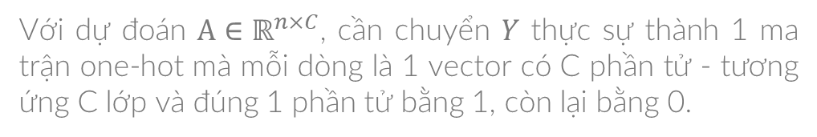
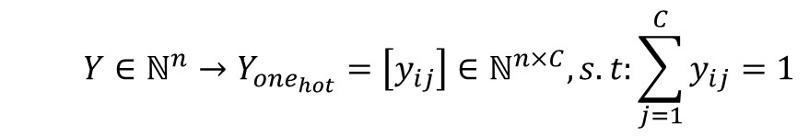

Softmax regression
Hàm mất mát và tối ưu – one hot coding
Với dự đoán $A∈ℝ^{n×C}$, cần chuyển 𝑌 thực sự thành 1 ma trận one-hot mà mỗi dòng là 1 vector có C phần tử - tương ứng C lớp và đúng 1 phần tử bằng 1, còn lại bằng 0.
0 | 1 | 2 | 3 | 4 | 5 | 6 | 7 | 8 | 9
0 | 0 | 1 | 0 | 0 | 0 | 0 | 0 | 0 | 0
2
$$y_{i}∈Y_{one−hot}$$
$$y_{i}∈Y$$
xác suất điểm dữ liệu $x_{i}$rơi vào lớp 2
$$Y∈ℕ^{n}→Y_{one_{hot}}=\left[y_{ij}\right]∈ℕ^{n×C},s.t:\sum_{j=1}^{C}{y_{ij}}=1$$

Slide 19
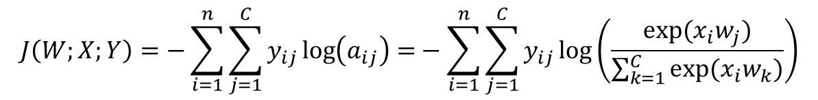
Softmax regression
Hàm mất mát và tối ưu – hàm mất mát
Hàm mất mát sẽ tính độ chênh lệch giữa A và $Y_{one_{hot}}.$
Sử dụng Cross entropy cho tất cả cặp dữ liệu $x_{i},y_{i},i=1,2,…n$.
$$J\left(W;X;Y\right)=−\sum_{i=1}^{n}{\sum_{j=1}^{C}{y_{ij}\log\left(a_{ij}\right)=}}−\sum_{i=1}^{n}{\sum_{j=1}^{C}{y_{ij}\log\left(\frac{exp⁡(x_{i}w_{j})}{\sum_{k=1}^{C}{exp⁡(x_{i}w_{k})}}\right)}}$$
Với ma trận trọng số W là biến cần tối ưu.

Slide 20
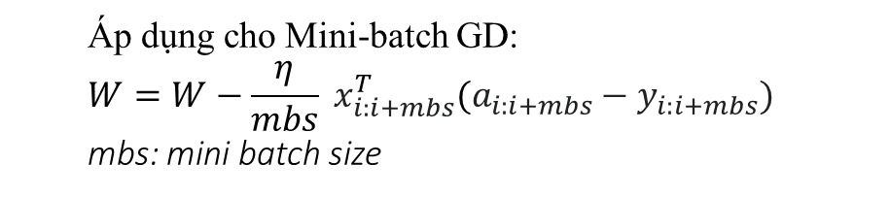
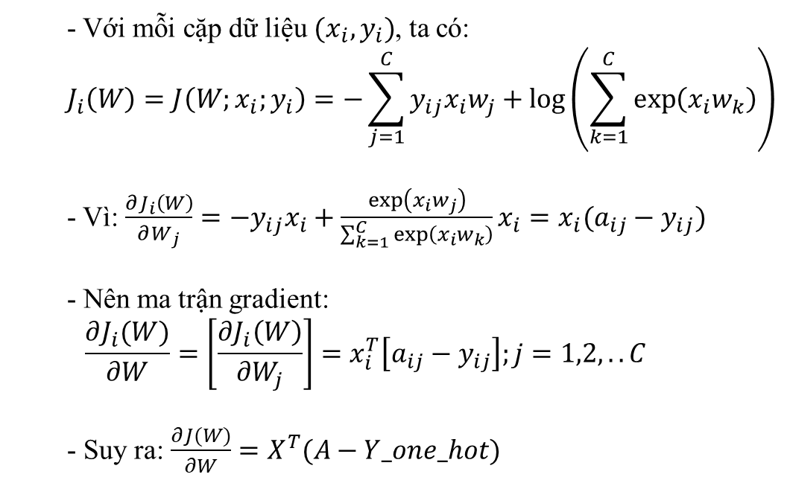
Softmax regression
Hàm mất mát và tối ưu – tối ưu hàm mất mát
- Với mỗi cặp dữ liệu $(x_{i},y_{i})$, ta có:
$$J_{i}\left(W\right)=J\left(W;x_{i};y_{i}\right)=−\sum_{j=1}^{C}{y_{ij}x_{i}w_{j}}+\log\left(\sum_{k=1}^{C}{\exp\left(x_{i}w_{k}\right)}\right)$$
- Vì: $\frac{∂J_{i}\left(W\right)}{∂W_{j}}=−y_{ij}x_{i}+\frac{\exp\left(x_{i}w_{j}\right)}{\sum_{k=1}^{C}{\exp\left(x_{i}w_{k}\right)}}x_{i}=x_{i}(a_{ij}−y_{ij})$
- Nên ma trận gradient:
$$\frac{∂J_{i}(W)}{∂W}=\left[\frac{∂J_{i}\left(W\right)}{∂W_{j}}\right]=x_{i}^{T}\left[a_{ij}−y_{ij}\right];j=1,2,..C$$
- Suy ra: $\frac{∂J(W)}{∂W}=X^{T}(A−Y_one_hot)$
Áp dụng cho Mini-batch GD:
$$W=W−\frac{η}{mbs} x_{i:i+mbs}^{T}({a_{i:i+mbs}−y}_{i:i+mbs})$$
mbs: mini batch size

Slide 21
Softmax regression
Hạn chế
Dễ bị overfitting: vì có quá nhiều tham số cần được tối ưu, đặc biệt là khi số lượng biến độc lập lớn.
Yêu cầu dữ liệu lớn để tránh overfitting: không phù hợp khi có ít dữ liệu hoặc dữ liệu thưa.
Không thể xử lý dữ liệu phi tuyến.
Không giải quyết được vấn đề khả năng khái quát (generalization): Phương pháp có thể không hoạt động tốt khi áp dụng cho các bài toán dự đoán trên dữ liệu mới mà chưa được huấn luyện.

Slide 22
Convolutional Neural Network

Slide 23


Convolutional Neural Network
Giới thiệu về CNN
Mạng CNN là một trong những động lực thúc đẩy mạnh mẽ của lĩnh vực khoa học máy tính nói chung và thị giác máy tính nói riêng
CNN là kiến trúc lý tưởng khi giải quyết vấn đề dữ liệu hình ảnh, một trong những mô hình Deep Learning tiên tiến.
Giúp xây dựng những hệ thống thông minh với độ chính xác cao như hiện nay.
CNN được sử dụng nhiều trong các bài toán nhận dạng các object trong ảnh.

Slide 24
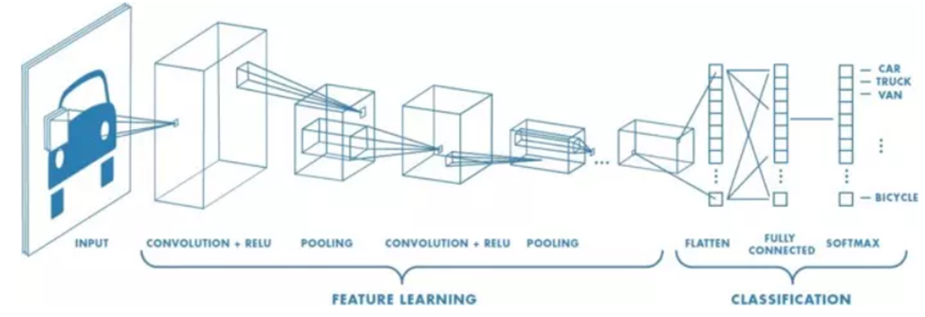
Convolutional Neural Network
Cấu trúc CNN
CNN gồm các lớp cơ bản: convolution layer + ReLU, pooling layer, fully connected layer.
Bộ ba convolution layer + ReLU + pooling layer có thể lặp lại nhiều lần trong network.
Cuối cùng lan truyền qua tầng fully connected layer và softmax để tính xác suất ảnh đó chứa vật thế gì.

Slide 25
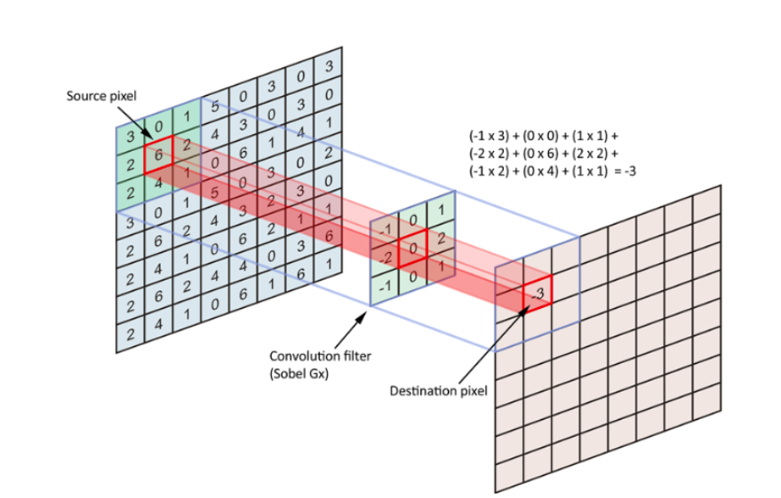
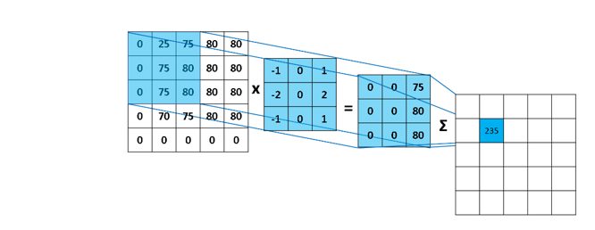
Convolutional Neural Network
Các lớp trong CNN
Lớp tích chập – Convolution Layer : là lớp đầu tiên trích xuất các tính năng từ hình ảnh đầu vào.

Slide 26
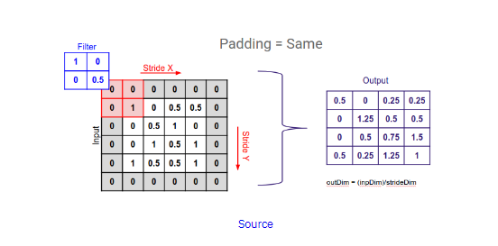
Convolutional Neural Network
Các lớp trong CNN
Stride và padding:
Stride: số pixel cần dịch chuyển mỗi khi trượt kernel qua bức ảnh đầu vào.
Padding: Chèn thêm các điểm ảnh xung quanh đường biên trên bức ảnh đầu vào

Slide 27
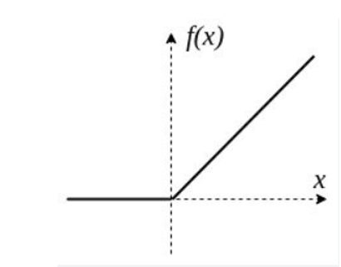
Convolutional Neural Network
Các lớp trong CNN
Hàm phi tuyến ReLU (Rectified Linear Unit) có đầu ra là: $f(x)=max⁡(0,x)$

Slide 28
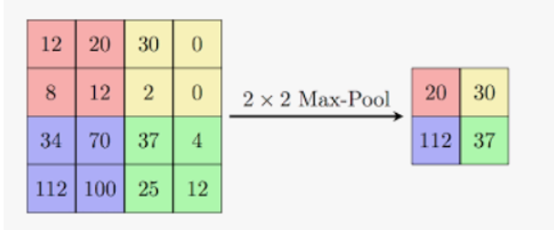
Convolutional Neural Network
Các lớp trong CNN
Lớp Pool: giảm bớt số lượng tham số khi hình ảnh quá lớn.
Các pooling có nhiều loại: Max pooling, Averange pooling.

Slide 29
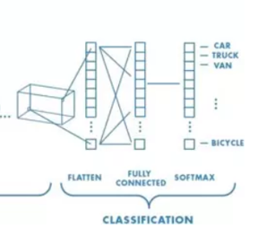
Convolutional Neural Network
Các lớp trong CNN
Fully connected layer
Sau khi ảnh được truyền qua nhiều convolutional layer và pooling layer thì model đã học được tương đối các đặc điểm của ảnh, thì tensor của output của layer cuối cùng sẽ được là phẳng thành vector và đưa vào một lớp được kết nối như một mạng neuron.
Với FC layer được kết hợp với các tính năng lại với nhau để tạo ra một mô hình. Cuối cùng sử dụng Softmax để phân loại đầu ra.

Slide 30
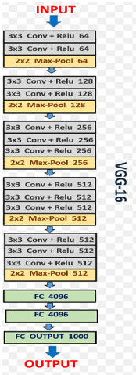
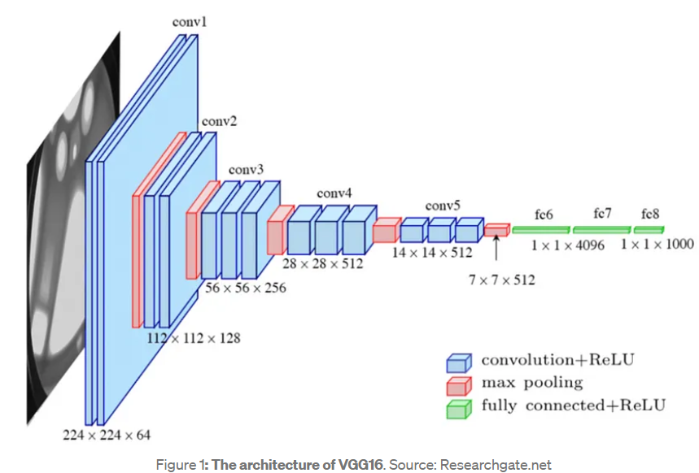
Convolutional Neural Network
Kiến trúc mạng VGG16

Slide 31
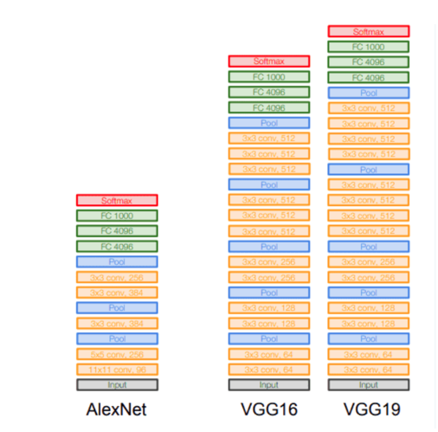
Convolutional Neural Network
So sánh VGG16 , AlexNet và VGG19

Slide 32
Thực nghiệm

Slide 33

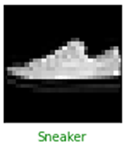

Thực nghiệm
Tiền xử lý
Chia tập train và tập test với tỉ lệ 6:1.
Chuẩn hóa dữ liệu về [0;1] bằng min-max scaling.
Chuyển train y về dạng one hot.
Riêng 2 thuật toán GD
Bổ sung vào X (chứa các giá trị pixel) thêm 2 đặc trưng là "intensity" và "symmetry":
"intensity“ - giá trị pixel trung bình: giúp phân tách các hình vì có các áo quần, giày dép
ít vải, nhỏ, tối hơn ("intensity" thấp)
nhiều vải, to, sáng hơn ("intensity" cao).

Slide 34

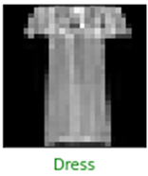
Thực nghiệm
Tiền xử lý
"symmetry" - độ đối xứng: giúp phân tách các trang phục vì
giày dép mức độ đối xứng thấp hơn áo quần
độ đối xứng giữa các áo quần tay dài và ngắn cũng khác nhau.
s1: lấy ảnh trừ ảnh lật theo chiều ngang, lấy trị tuyệt đối, rồi lấy trung bình.
s2: lấy ảnh trừ ảnh lật theo chiều dọc, lấy trị tuyệt đối, rồi lấy trung bình.

Slide 35
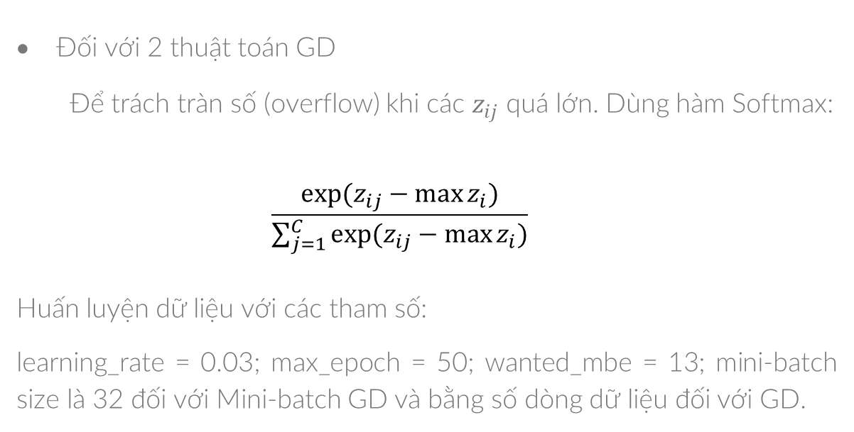
Thực nghiệm
Huấn luyện dữ liệu
Đối với 2 thuật toán GD
Để trách tràn số (overflow) khi các $z_{ij}$ quá lớn. Dùng hàm Softmax:
$$\frac{exp⁡(z_{ij}−\max{z_{i}})}{\sum_{j=1}^{C}{exp⁡(z_{ij}−\max{z_{i}})}}$$
Huấn luyện dữ liệu với các tham số:
learning_rate = 0.03; max_epoch = 50; wanted_mbe = 13; mini-batch size là 32 đối với Mini-batch GD và bằng số dòng dữ liệu đối với GD.
Đối với CNN
gồm 2 lớp Conv + maxpooling, 1 lớp Fully- connected và softmax để dự đoán cho 10 class.

Slide 36
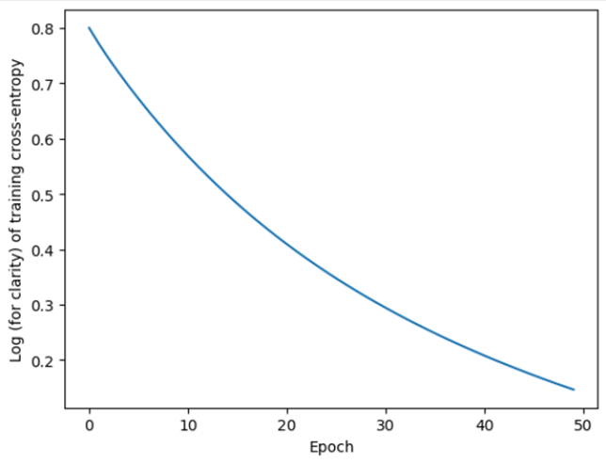

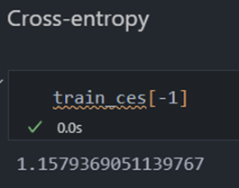
Thực nghiệm
Kết quả - GD
Với GD:
(Time processing)
(Biểu đồ thể hiện cross-entropy qua mỗi epoch – biểu đồ giảm đều)
(Cross Entropy)

Slide 37
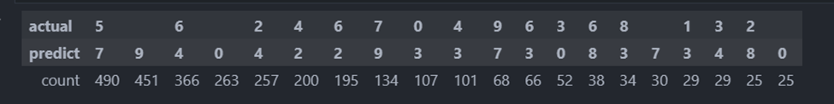
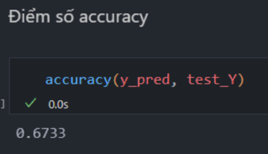
Thực nghiệm
Kết quả - GD
(Top 20 lớp dễ bị đoán sai nhất)
(Điểm số accuracy khá thấp)

Slide 38
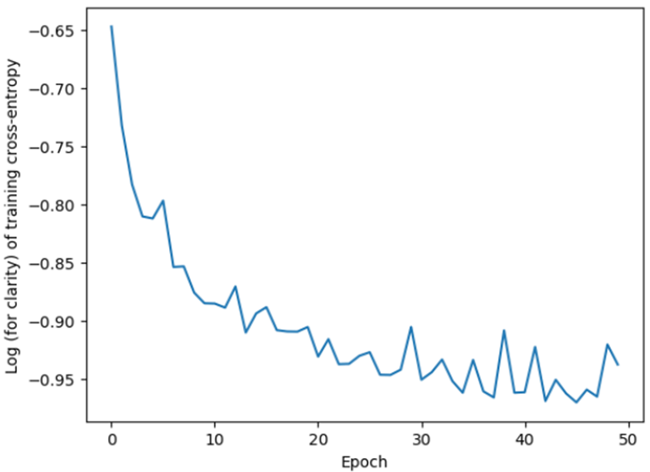

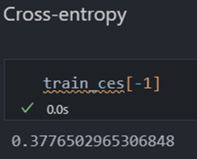
Thực nghiệm
Đánh giá, kết luận – Mini batch GD
Với mini-batch GD:
(Time processing)
(Biểu đồ tương quan của cross-entropy qua mỗi epoch – biểu đồ dao động, nhưng có xu hướng giảm)
(Cross Entropy thấp hơn GD)

Slide 39
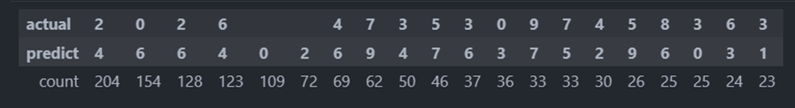
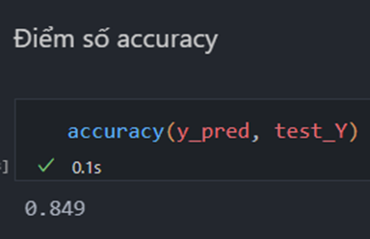
Thực nghiệm
Kết quả – Mini batch GD
(Top 20 lớp dễ bị đoán sai nhất)
Nhận xét:
2. Pullover và 4. Coat dễ nhầm lẫn với nhau.
6. Shirt dễ nhầm lẫn với 4. Coat, 0. T-shirt/top và 2. Pullover
5. Sandal và 9. Ankle boot dễ nhầm lẫn với 7. Sneaker.
3. Dress dễ nhầm lẫn với 0. T-shirt/top, 2. Pullover và 4. Coat.
(Điểm số accuracy cao hơn nhiều so với GD)

Slide 40
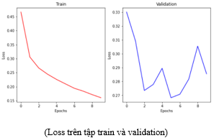
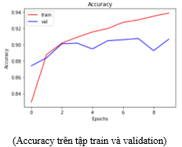
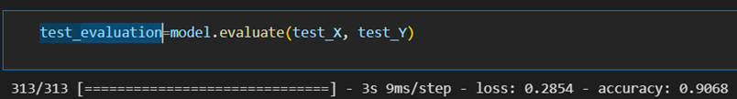
Thực nghiệm
Kết quả - CNN

Slide 41
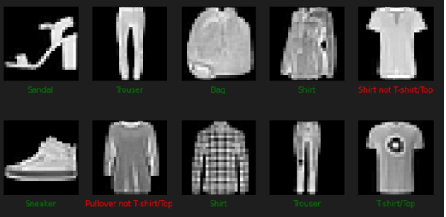
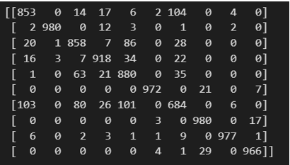
Thực nghiệm
Kết quả - CNN
Dự đoán ngẫu nhiên 10 ảnh trong tập test.
Dựa vào Confusion_matrix ta có thể thấy được số lượng thực tế và dự đoán của từng class.

Slide 42
Thực nghiệm
Tổng hợp kết quả
Mô hình | Accuracy | Cross-entropy | Thời gian thực thi
Softmax với GD | 0.673 | 1.158 | 23.3 giây
Softmax với mini-batch GD | 0.849 | 0.378 | 31.3 giây
CNN | 0.907 | 0.285 | 580 giây

